Slide 1
模拟和数字电路
江苏省精品课程
Analog and Digital Circuits
信息学院电子工程系
2020

Slide 2

联系方式
关于教师
理论课授课：姜旭升
电子邮件：
jiangxusheng@zstu.edu.cn
电话：16657100733
QQ课程群：488372906

Slide 3
课程内容(模拟电路）
第1章 绪论和电路基础
第2章 半导体器件基础
第3章 放大电路基础
第4章 放大电路的反馈
第5章 集成运算放大电路基础
第6章 正弦波振荡电路

Slide 4
课程内容（数字部分）
第8章 数字逻辑基础
第9章 组合逻辑电路
第10章 时序逻辑电路引论
第11章 时序逻辑电路的分析与设计
第12章 存储器和可编程逻辑器件
第13章 脉冲信号的产生与整形

Slide 5
课程概述
主要领域：本课程主要讨论使用电子元件实现连续信号运算、离散逻辑值表达、数值运算和存储的原理、电路结构、电气与信号特性等问题。
课程目标：掌握基本元器件的工作原理，各种连续和离散运算基本电路的组成、工作原理和性能特点。掌握基本原理电路的分析和设计方法。
后续课程：数字电子技术课程设计、计算机组成原理、计算机接口技术、嵌入式系统…

Slide 6
教材与参考书目
教材
模拟电路与数字电路（第3版）电子工业出版社
主要教学参考书
《模拟电子技术基础》，童诗白主编，高等教育出版社
《数字电子技术基础》（第五版） 阎石主编 高等教育出版社
《数字电路（第2版）》贾立新主编 电子工业出版社
《电路》（第五版）邱关源著，高等教育出版社

Slide 7
绪论和电路基础
本章主要介绍和回顾电路与电子线路的一些名词、术语、基本概念。简要介绍电子系统的基本组成，分析其内部各电路之间的信号流向及接口关系，最后介绍电子电路的特点和分析方法，为学好这门课程奠定基础。

Slide 8
1.1 电子技术
电子技术是研究电子器件、电子电路及其应用的科学技术。
常见的电子器件有电子管、晶体管和集成电路，等等。
电子电路是由电子元件（例如电阻、电容、电感等）和电子器件构成的具有某种功能的电路，它是电子设备的重要组成部分。

Slide 9
电子技术发展历史
1904年英国伦敦大学的弗莱明（J. Fleming）发明了真空电子二极管；
1906年美国的德福雷斯特（Lee de Forest）发明了对电子信号具有放大作用的真空电子三极管，简称电子管；
1948年美国贝尔实验室的三位科学家肖克莱（W. Shockley）、巴丁（J. Bardeen）和布拉顿（W.Brattain）发明了晶体三极管（一种半导体器件）；
50年代末，美国德州仪器公司的Jack Kilby和仙童公司的Robert Norton Noyce发明了集成电路（实现了材料、元件和电路的三合一）。

Slide 10
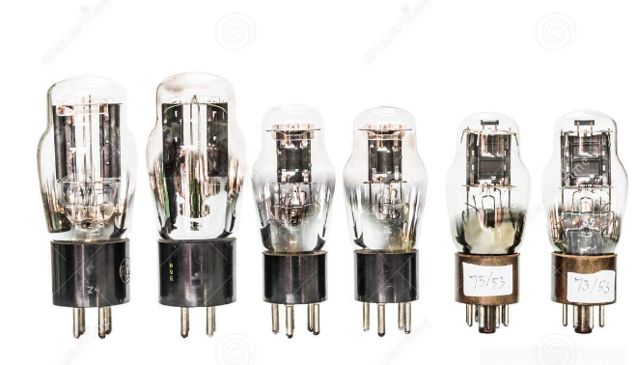
真空二极管与三极管

Slide 11
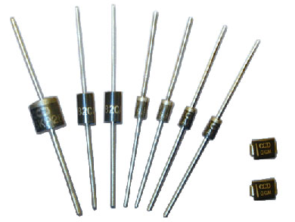
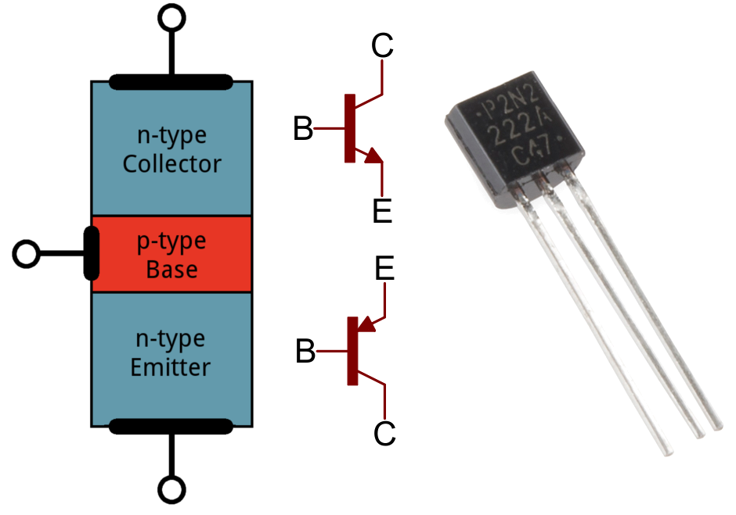
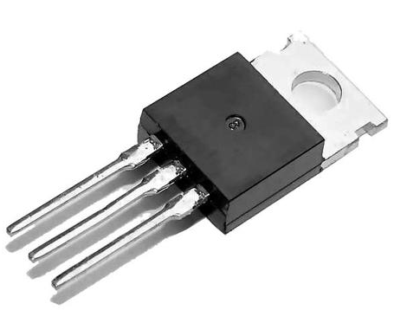
晶体管：二级管与三极管
+
P
N
-
PN结

Slide 12
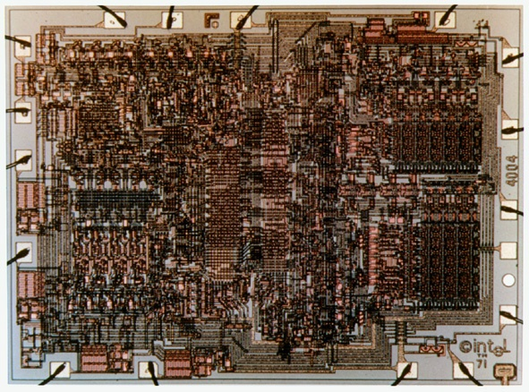
集成电路
Intel 4004 Microprocessor(1971年10月推出4位通用芯片4004，时钟频率108KHz，拥有2300个晶体管，有ROM,RAM以及I/O的接口)

Slide 13
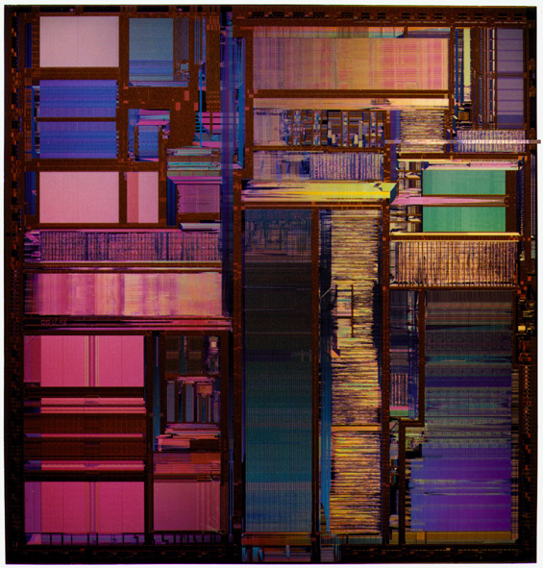
大规模集成电路
Intel Pentium Processor:
1993
晶体管数量：310 万

Slide 14
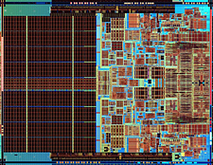

超大规模集成电路
2006 年 5 月英特尔双核处理器: 2.91 亿个晶体管

Slide 15
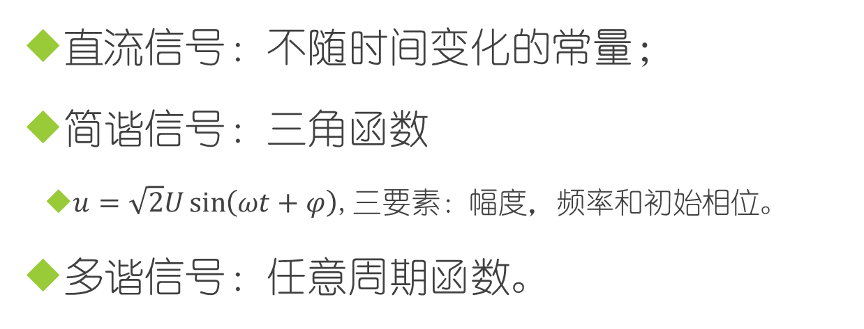
信号：数学函数的物理表征
直流信号：不随时间变化的常量；
简谐信号：三角$函数$
$u=\sqrt{2}U\sin\left(ωt+φ\right)$,三要素：幅度，频率和初始相位。
多谐信号：任意周期函数。
矩形波
锯齿波
三角波

Slide 16
1.1.3 模拟信号与数字信号
模拟信号：表征连续的数学函数；
数字信号：表征离散的量（0，1）及其序列和函数。
模拟电路：处理模拟信号及运算；
数字电路：处理离散值及其运算。

Slide 17
1.1.4 电子系统
电子系统——通常是指由若干相互关联、相互作用的基本电路组成的具有特定功能的电路整体。

Slide 18

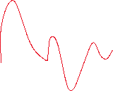
扩声系统方框图
Microphone
Speakers
Amplifier
比例运算
输入函数
输出函数

Slide 19

自动计数系统方框图
传送带
透镜
光源
光敏管
放大
整形
计数
工件序列
01010101
放大后信号序列
整形后信号序列

Slide 20
电子系统的基本组成框图
函数运算
传感器
信号处理
执行机构
电源

Slide 21
1.2 电子电路的特点
基本电路
信号的产生，处理，运算和存储。
函数信号发生器：简谐振荡器，多谐振荡器；
信号放大电路：信号的比例运算；
信号变换电路：函数变换；
组合逻辑电路：逻辑函数运算；
时序逻辑电路：信号的存储和变换。

Slide 22
1.2.2 分立元件电路与集成电路
分立元件电路使用晶体管来实现运算（类似于机器语言编程）；
集成电路使用特定功能的集成电路功能模块来实现运算（使用高级语言函数模块编程）。

Slide 23
1.2.4 电子电路的分析方法
数字电路着重研究各种电路的输入和输出之间的逻辑关系，分析时常利用逻辑代数、真值表、卡诺图和状态转换图等方法。
模拟电路研究的重点是信号在处理过程中的波形变化以及器件和电路对信号波形的影响，主要采用电路分析的方法。

Slide 24
课外自学材料
本章电路原理部分可以参阅以下参考书前五章：
《电路基础》刘长学成开友编，人民邮电出版社，2014-02-01
在线阅读：
https://yuedu.baidu.com/ebook/a4dbf41fb94ae45c3b3567ec102de2bd9705de6d

Slide 25
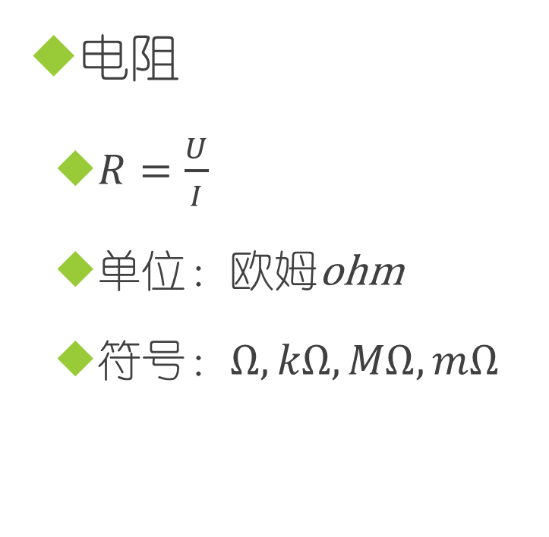
基本电路元件
电阻
$R=\frac{U}{I}$
单位$：欧姆$ohm
$符号：Ω,kΩ,MΩ,mΩ$
U(v)
R
0
I(A)
R

Slide 26
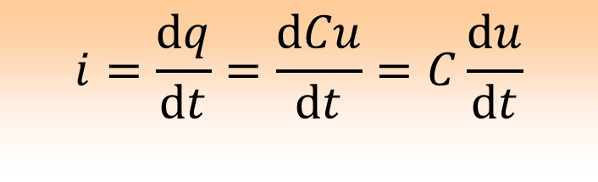
电容器（Capacitor）
C
电路符号：
V/A特性：
单位：1F（法拉）=10⁶(μF)=10¹²(pF)
i
＋
－
u
$$i=\frac{dq}{dt}=\frac{dCu}{dt}=C\frac{du}{dt}$$

Slide 27
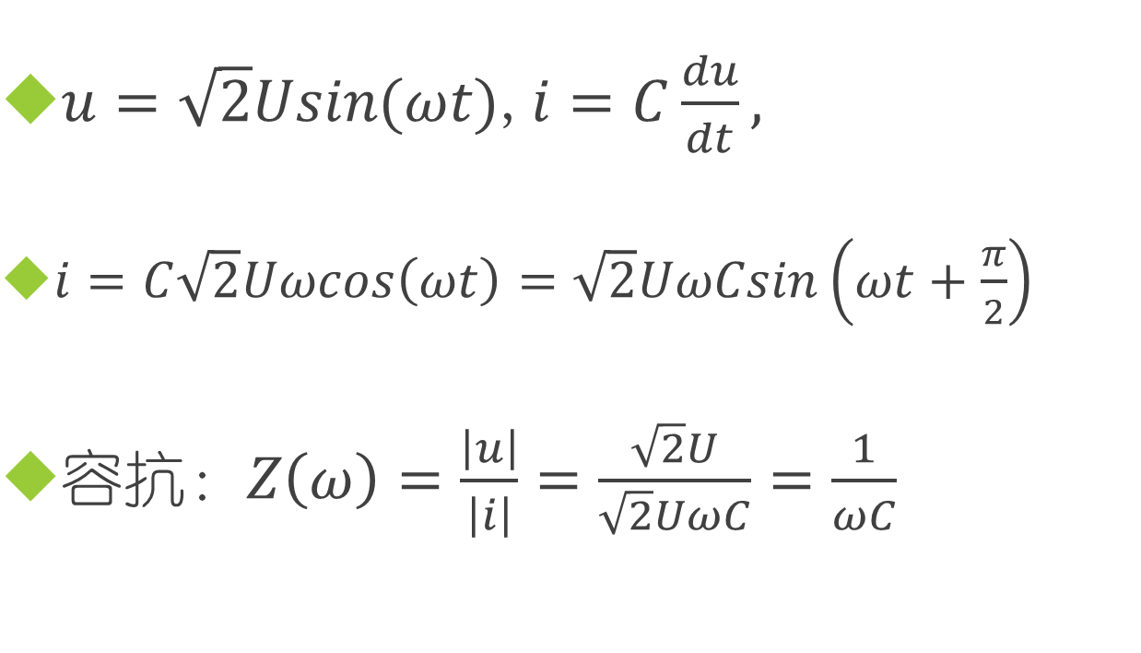
电容的简谐响应
$u=\sqrt{2}Usin(ωt)\text{,}i=C\frac{du}{dt},$
$i=C\sqrt{2}Uωcos\left(ωt\right)=\sqrt{2}UωCsin\left(ωt+\frac{π}{2}\right)$
$容抗：Z\left(ω\right)=\frac{\left|u\right|}{\left|i\right|}=\frac{\sqrt{2}U}{\sqrt{2}UωC}=\frac{1}{ωC}$

Slide 28
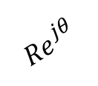

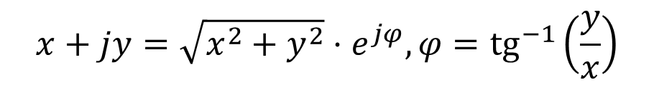


复数的极坐标表达法
欧拉公式：$e^{jθ}=cos⁡(θ)+jsin(θ)$
$${Re}^{jθ}$$
R$sin(θ)$
θ
R$cos⁡(θ)$
$$x+jy=\sqrt{x^{2}+y^{2}}⋅ⅇ^{jφ},φ={tg}^{−1}\left(\frac{y}{x}\right)$$

Slide 29
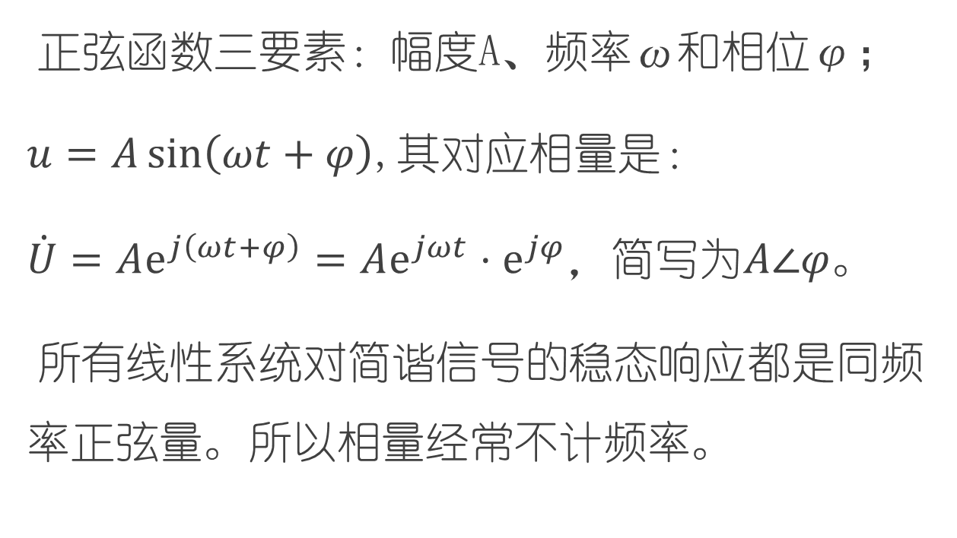
正弦函数的相量法表示
正弦函数三要素：幅度A、频率ω和相位φ；
$u=A\sin\left(ωt+φ\right)$,其对应相量是：
$\dot{U}=Aⅇ^{j\left(ωt+φ\right)}=Aⅇ^{jωt}⋅ⅇ^{jφ}，简写为A∠φ$。
所有线性系统对简谐信号的稳态响应都是同频率正弦量。所以相量经常不计频率。

Slide 30
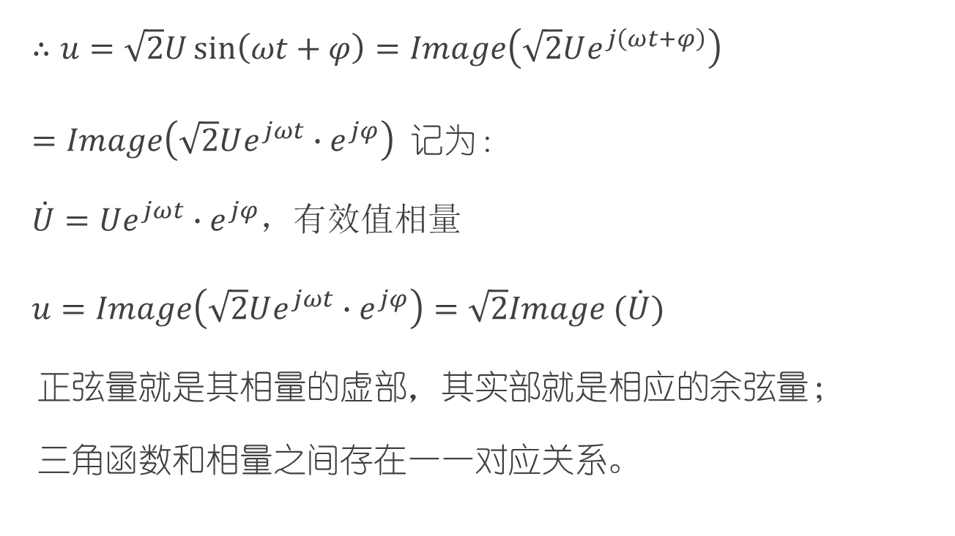
运算关系
$∴u=\sqrt{2}U\sin\left(ωt+φ\right)=Image\left(\sqrt{2}Ue^{j\left(ωt+φ\right)}\right)$
$=Image\left(\sqrt{2}Ue^{jωt}∙e^{jφ}\right) 记为：$
$\dot{U}=Ue^{jωt}∙e^{jφ}$，有效值相量
$u=Image\left(\sqrt{2}Ue^{jωt}∙e^{jφ}\right)=\sqrt{2}Image (\dot{U})$
正弦量就是其相量的虚部，其实部就是相应的余弦量；
三角函数和相量之间存在一一对应关系。

Slide 31
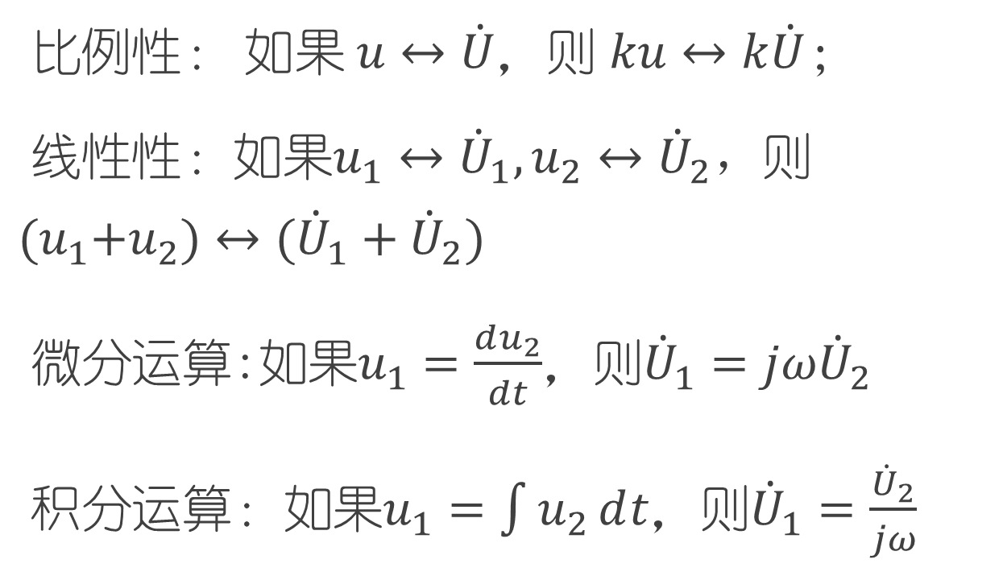
同频率正弦相量变换性质
比例性：$如果 u↔\dot{U}，则 ku↔k\dot{U}$；
线性性：如果$u_{1}↔{\dot{U}}_{1},u_{2}↔{\dot{U}}_{2}，$则${(u}_{1}+u_{2})↔({\dot{U}}_{1}+{\dot{U}}_{2})$
微分运算:如果$u_{1}=\frac{ⅆu_{2}}{ⅆt}$，则${\dot{U}}_{1}=jω{\dot{U}}_{2}$
积分运算：如果$u_{1}=\int{u_{2}ⅆt}$，则${\dot{U}}_{1}=\frac{{\dot{U}}_{2}}{jω}$

Slide 32

电容器的复阻抗
$ⅈ=C⋅\frac{ⅆu_{c}}{ⅆt}⇒\dot{I}=jωC⋅\dot{U}$
$容抗：Z=\frac{\dot{U}}{\dot{I}}=\frac{1}{ωc}∠−\frac{π}{2}=\frac{1}{jωc}$,复数欧姆定律

Slide 33
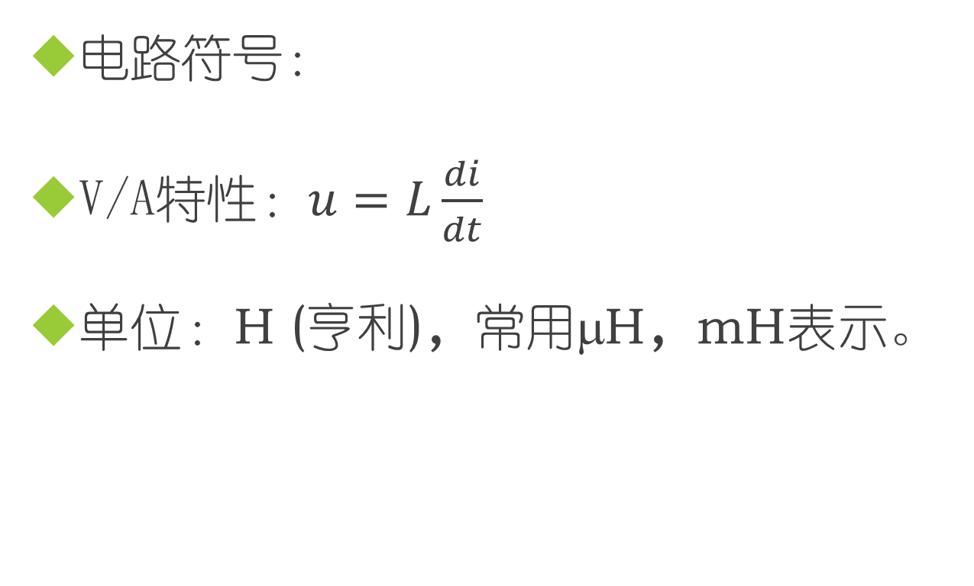
电感（Inductor）
i
L
电路符号：
V/A特性：$u=L\frac{di}{dt}$
单位：H (亨利)，常用μH，mH表示。
+
u (t)
-
1H=10³ mH
1 mH =10³ μ H

Slide 34
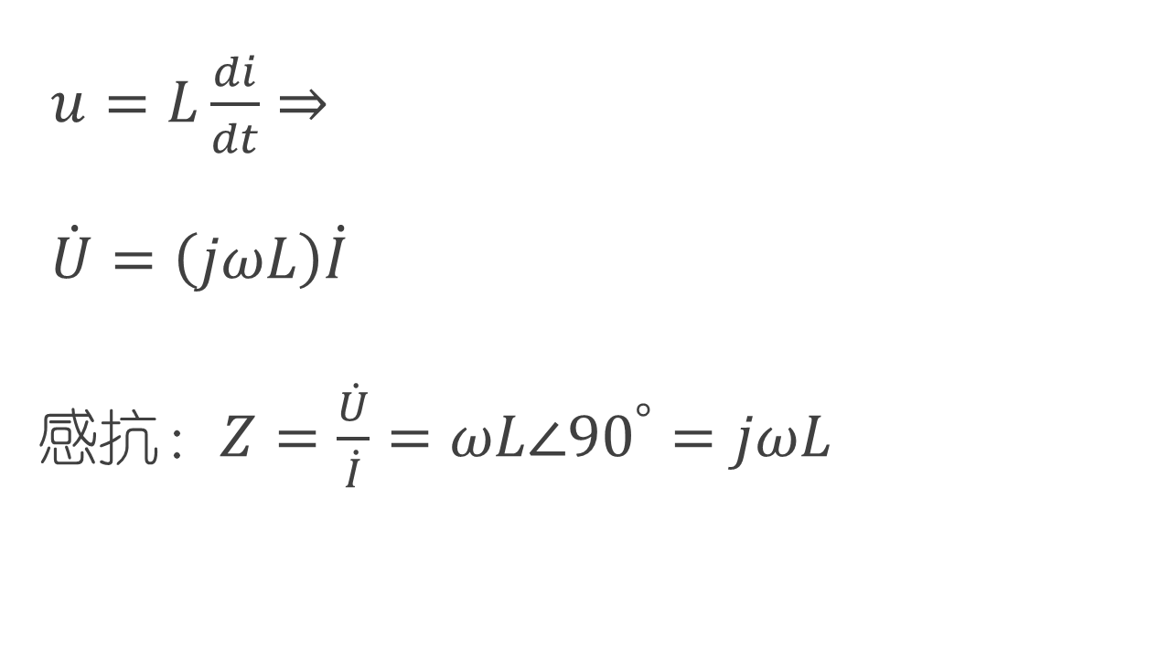
电感的简谐响应
$u=L\frac{di}{dt}⇒$
$\dot{U}=\left(jωL\right)\dot{I}$
感抗：$Z=\frac{\dot{U}}{\dot{I}}=ωL∠{90}^{°}=jωL$

Slide 35
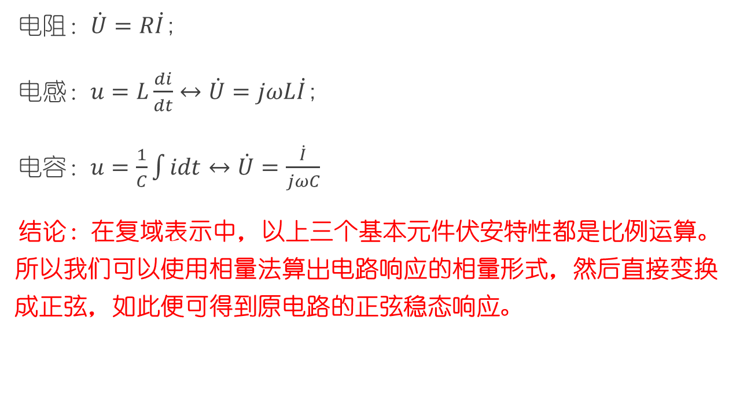
基本元件相量伏安特性
电阻：$\dot{U}=R\dot{I}$;
电感：$u=L\frac{di}{dt}↔\dot{U}=jωL\dot{I}$;
电容：$u=\frac{1}{C}\int{idt}↔\dot{U}=\frac{\dot{I}}{jωC}$
结论：在复域表示中，以上三个基本元件伏安特性都是比例运算。所以我们可以使用相量法算出电路响应的相量形式，然后直接变换成正弦，如此便可得到原电路的正弦稳态响应。

Slide 36
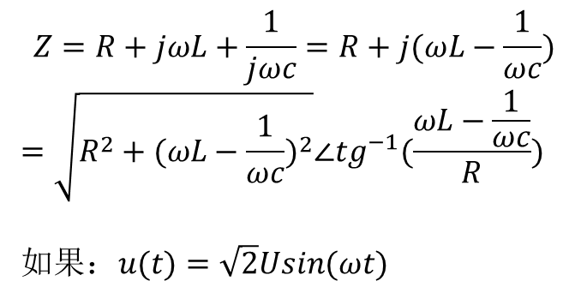





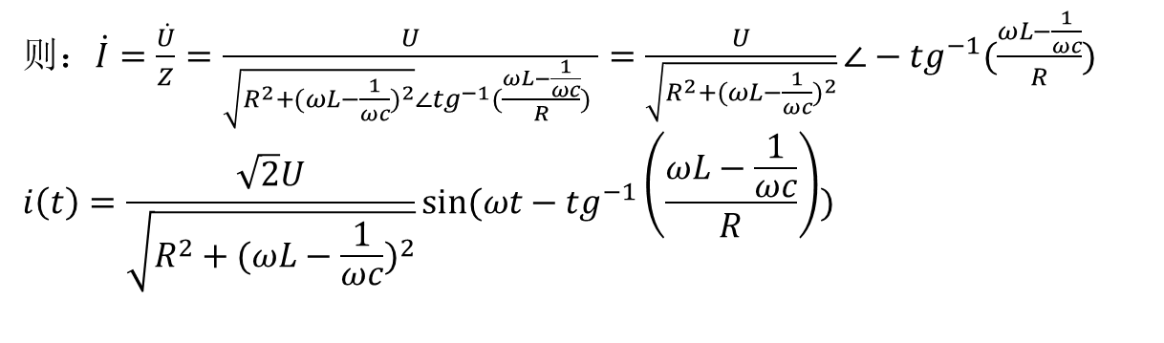
相量法分析：电路阻抗
用于分析电路在正弦激励下的稳态响应。
$$\dot{I}$$
$$Z=R+jωL+\frac{1}{jωc}=R+j(ωL−\frac{1}{ωc})$$
$$=\sqrt{R^{2}+{(ωL−\frac{1}{ωc})}^{2}}∠{tg}^{−1}(\frac{ωL−\frac{1}{ωc}}{R})$$
如果：$u(t)=\sqrt{2}Usin(ωt)$
$$R$$
$$jωL$$
$$\dot{U}$$
$$\frac{1}{jωc}$$
则：$\dot{I}=\frac{\dot{U}}{Z}=\frac{U}{\sqrt{R^{2}+{(ωL−\frac{1}{ωc})}^{2}}∠{tg}^{−1}(\frac{ωL−\frac{1}{ωc}}{R}) }=\frac{U}{\sqrt{R^{2}+{(ωL−\frac{1}{ωc})}^{2}}}∠−{tg}^{−1}(\frac{ωL−\frac{1}{ωc}}{R})$
$$i\left(t\right)=\frac{\sqrt{2}U}{\sqrt{R^{2}+{(ωL−\frac{1}{ωc})}^{2}}}sin⁡(ωt−{tg}^{−1}\left(\frac{ωL−\frac{1}{ωc}}{R}\right))$$
Notes:
2019-9-2，在这里增加数学变换的概念，三角函数←→相量；微分方程←→代数方程

Slide 37


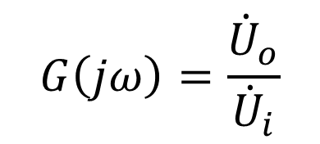
频率响应
输出相量与输入相量之比为频率响应。
电路系统
$$G\left(jω\right)=\frac{{\dot{U}}_{o}}{{\dot{U}}_{i}}$$
$${\dot{U}}_{i}$$
$${\dot{U}}_{o}$$
频率响应的物理含义是电路系统在某个频率的正弦激励下，输出的增益（幅值比）与相位差。

Slide 38
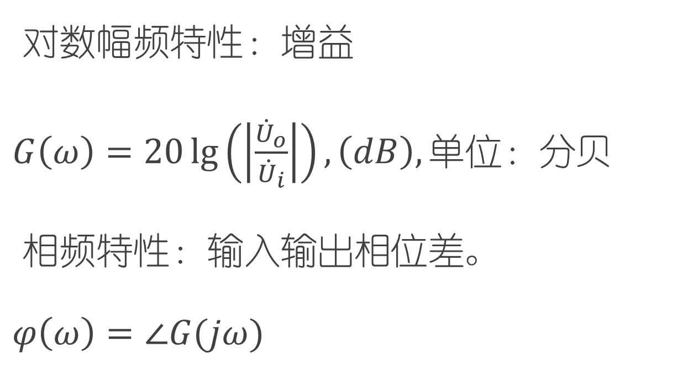
对数幅频特性
对数幅频特性：增益
$G\left(ω\right)=20\lg\left(\left|\frac{{\dot{U}}_{o}}{{\dot{U}}_{i}}\right|\right),\left(dB\right),单位$：分贝
相频特性：输入输出相位差。
$φ\left(ω\right)=∠G(jω)$

Slide 39

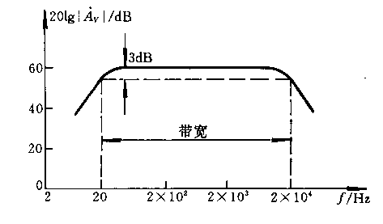
音响系统放大电路的幅频响应
(波特图)Bode
$$BW=f_{H}−f_{L}$$

Slide 40
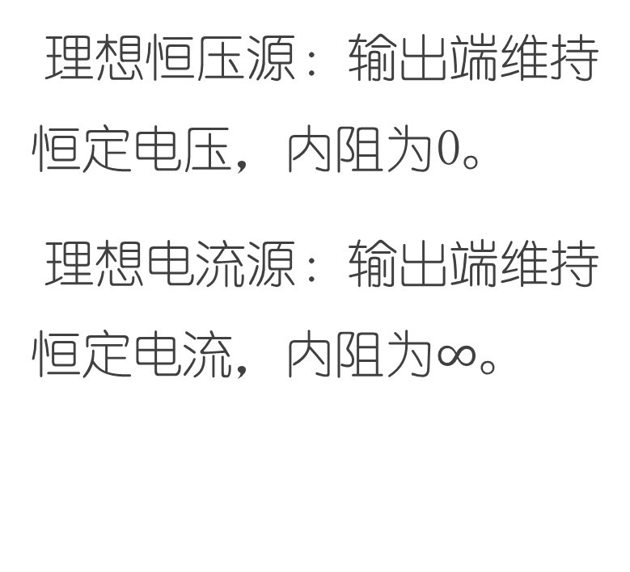
电压源与电流源
理想恒压源：输出端维持恒定电压，内阻为0。
理想电流源：输出端维持恒定电流，内阻为$∞$。
+
-
E
-
+
I_{s}

Slide 41


实际电压源与电流源
I_{o}
I_{o}
R_{o}
+
R_{o}
U_{o}
U_{o}
$$⟺$$
I_{s}
U_{s}
-
R_{o}：输出电阻
U_{o}：输出电压
U_{s}：开路电压
如果$U_{S}=R_{O}I_{s}，$则以上电路完全等价。

Slide 42

受控源
电压或电流的大小和方向不是给定的时间函数，而是受电路中某个地方的电压(或电流)控制的电源，称受控源。
+
–
受控电压源
受控电流源

Slide 43
分类
根据控制量和被控制量是电压u 或电流i，受控源
可分四种类型：当被控制量是电压时，用受控电压
源表示；当被控制量是电流时，用受控电流源表示。

Slide 44

电流控制的电流源 ( CCCS )
i₁
i₂
+
+
u₁
u₂
$$i_{2}=β i_{1}$$
_
β i₁
_
β : 电流放大倍数

Slide 45
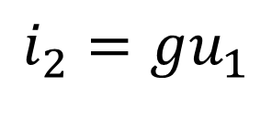
电压控制的电流源 ( VCCS )
i₁
i₂
+
+
u₁
gu₁
u₂
$$i_{2}=gu_{1}$$
_
_
g: 转移电导

Slide 46
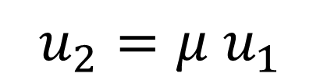
电压控制的电压源 ( VCVS )
i₁
i₂
+
+
+
u₁
μu₁
u₂
$$u_{2}=μ u_{1}$$
_
_
_
μ: 电压放大倍数

Slide 47
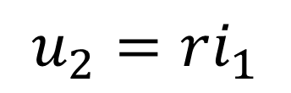
电流控制的电压源 ( CCVS )
i₁
i₂
+
+
+
u₁
ri₁
u₂
$$u_{2}=ri_{1}$$
_
_
_
r : 转移电阻

Slide 48
真空二极管示意图
阳极+
+
S
+
-
-
-
-
-
-
阴极-
加热灯丝
二极管整流

Slide 49
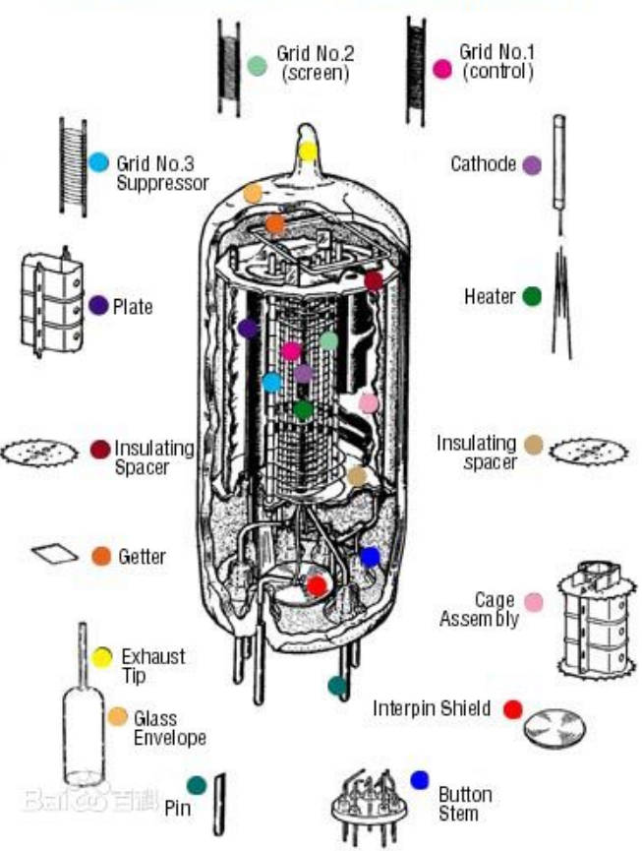
真空三极管
阳极+
栅极
-
-
-
-
-
阴极-
加热灯丝

Slide 50
真空三极管工作原理
Ia
Ia
Ug
Ua=Ia*R+Uo
R
Ua
S
Uo
Ug
Ui
Ua

Slide 51
电路基本定律（ Kirchhoff laws）
基尔霍夫定律包括基尔霍夫电流定律 （KCL）和基尔霍夫电压定律( KVL )。它反映了电路中所有支路电压和电流所遵循的基本规律，是分析集总参数电路的基本定律。基尔霍夫定律与元件特性构成了电路分析的基础。

Slide 52

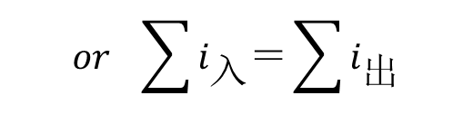

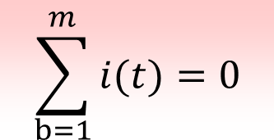





基尔霍夫电流定律 (KCL)
任意时刻，对任意结点流出（或流入）该结点电流的代数和等于零。
$$\sum_{b=1}^{m}{i(t)=0}$$
$$or \sum{i_{入}＝\sum{i_{出}}}$$
令流出为“+”，有：
$$i_{5}$$
例
$$i_{1}$$
$$−i_{1}−i_{2}+i_{3}+i_{4}+i_{5}=0$$
$$i_{4}$$
$$i_{1}+i_{2}=i_{3}+i_{4}+i_{5}$$
$$i_{2}$$
$$i_{3}$$

Slide 53
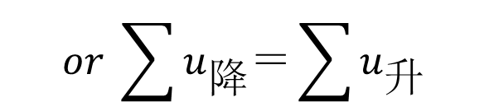
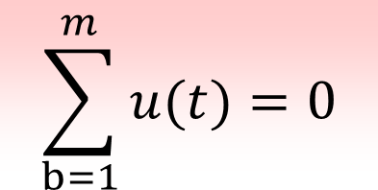
基尔霍夫电压定律 (KVL)
在集总参数电路中，任一时刻，沿任一回路，所有支路电压的代数和恒等于零。
$$\sum_{b=1}^{m}{u(t)=0}$$
$$or \sum{u_{降}＝\sum{u_{升}}}$$
U2
标定各元件电压参考方向
+
I₂
R₂
I₃
U_{S1}
_
I₁
R₃
U3
选定回路绕行方向，顺时针或逆时针.
R₁
I₄
R₄
U1
_
+
U4
U_{S4}

Slide 54
电路分析基本方法
支路电流法：以各支路电流为未知量列写电路方程分析电路的方法。
从电路的n个结点中任意选择n-1个结点列写KCL方程
选择基本回路列写b-(n-1)个KVL方程。

Slide 55
支路电流法
求各支路电流及各电压源发出的功率。
n–1=1个KCL方程：
a
结点 a: –I₁–I₂+I₃=0
I₁
I₃
I₂
11Ω
7Ω
+
+
7Ω
b–( n–1)=2个KVL方程：
70V
6V
–
–
7I₁–11I₂=70-6=64
b
11I₂+7I₃= 6

Slide 56
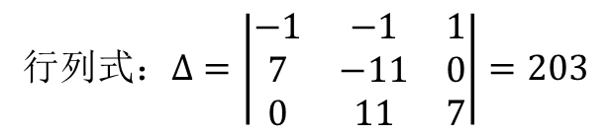
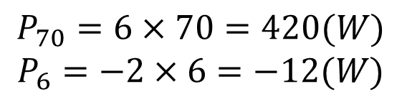
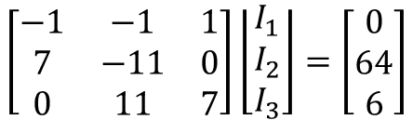

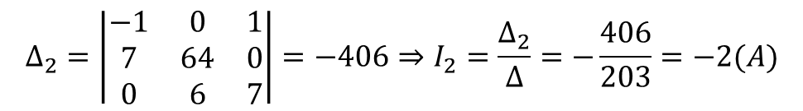
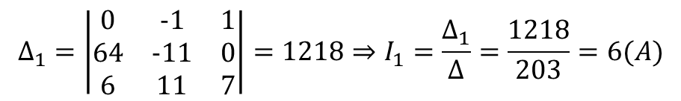
求解方程组
$$\left[\begin{matrix}−1 & −1 & 1 \\ 7 & −11 & 0 \\ 0 & 11 & 7\end{matrix}\right]\left\lfloor \begin{matrix}I_{1} \\ I_{2} \\ I_{3}\end{matrix}\right\rfloor =\left[\begin{matrix}0 \\ 64 \\ 6\end{matrix}\right]$$
$$行列式：Δ=\left|\begin{matrix}−1 & −1 & 1 \\ 7 & −11 & 0 \\ 0 & 11 & 7\end{matrix}\right|=203$$
根据代数方程组的克莱姆法则求得：
$$Δ_{1}=\left|\begin{matrix}0 & −1 & 1 \\ 64 & −11 & 0 \\ 6 & 11 & 7\end{matrix}\right|=1218⇒I_{1}=\frac{Δ_{1}}{Δ}=\frac{1218}{203}=6(A)$$
$$Δ_{2}=\left|\begin{matrix}−1 & 0 & 1 \\ 7 & 64 & 0 \\ 0 & 6 & 7\end{matrix}\right|=−406⇒I_{2}=\frac{Δ_{2}}{Δ}=−\frac{406}{203}=−2(A)$$
$$P_{70}=6×70=420(W)$$
$$P_{6}=−2×6=−12(W)$$
$$∴I_{3}=I_{1}+I_{2}=4(A)$$
电源发出功率：

Slide 57

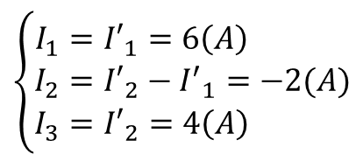

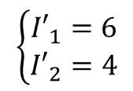
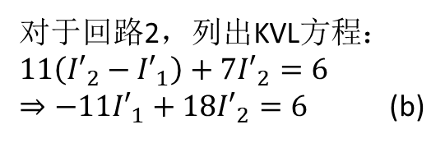
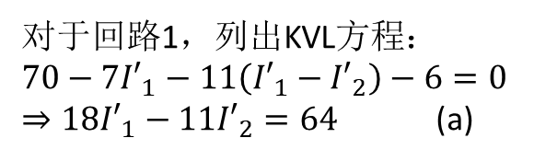
回路电流法
以虚拟回路电流作为变量求解KVL方程。
对于回路1，列出KVL方程：
$$70−7{I′}_{1}−11\left({I′}_{1}−{I′}_{2}\right)−6=0$$
$⇒18{I′}_{1}−11{I′}_{2}=64$ (a)
I₁
I₂
7Ω
11Ω
I₃
对于回路2，列出KVL方程：
$$11\left({I′}_{2}−{I′}_{1}\right)+7{I′}_{2}=6$$
$⇒−11{I′}_{1}+18{I′}_{2}=6$ (b)
+
+
7Ω
$${I′}_{1}$$
$${I′}_{2}$$
70V
6V
$$\left\{\begin{matrix}{I′}_{1}=6 \\ {I′}_{2}=4\end{matrix}\right.$$
–
解(a)(b)方程组，得：
–
$$\left\{\begin{matrix}I_{1}={I′}_{1}=6\left(A\right) \\ I_{2}={I′}_{2}−{I^{′}}_{1}=−2(A) \\ I_{3}={I′}_{2}=4\left(A\right) \end{matrix}\right.$$
对比支路电流，有：

Slide 58
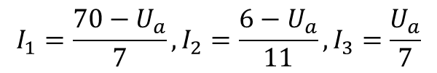

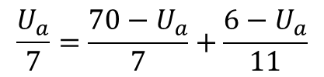
节点电压法
以节点电压为变量通过KCL列出方程。
Ua
$$I_{1}=\frac{70−U_{a}}{7},I_{2}=\frac{6−U_{a}}{11},I_{3}=\frac{U_{a}}{7}$$
I₁
I₃
I₂
11Ω
7Ω
+
+
7Ω
根据KCL，有：
70V
6V
$$\frac{U_{a}}{7}=\frac{70−U_{a}}{7}+\frac{6−U_{a}}{11}$$
–
–
b
解得：$U_{a}=28(V)$
代入各支路方程，得出：$I_{1}=6;I_{2}=−2;I_{3}=4$
Notes:
2020-9-18

Slide 59
叠加原理
在线性电路中，任一支路的电流(或电压)可以看成是电路中每一个独立电源单独作用于电路时，在该支路产生的电流(或电压)的代数和。

Slide 60






i₃
=
$$i_{2}^{(1)}$$
$$i_{3}^{(1)}$$
G₁
i₂
G₂
G₃
G₁
G₂
G₃
i_{s1}
+
+
i_{s1}
u_{s2}
u_{s3}
–
–
三个电源共同作用
i_{s1}单独作用
$$i_{3}^{(2)}$$
$$i_{3}^{(3)}$$
G₁
$$i_{2}^{(2)}$$
G₃
G₁
$$i_{2}^{(3)}$$
G₃
+
+
+
+
u_{s2}
u_{s3}
–
–
u_{s2}单独作用
u_{s3}单独作用

Slide 61
叠加原理示例
例：求电压源的电流及功率
70V
10Ω
2A
4Ω
+
－
2Ω
5Ω
I

Slide 62




叠加原理应用
2A
10Ω
70V
10Ω
4Ω
4Ω
I ⁽¹⁾
+
－
2Ω
5Ω
2Ω
I ^{(2）}
5Ω
2A电流源作用，电桥平衡：
$$I^{(1)}=0$$
70V电压源作用：
$$I^{(2)}=70/14+70/7=15A$$
$$I=I^{(1)}+I^{(2)}=15A$$
$$P=\text{70}×\text{15}=\text{1050}\text{W}$$

Slide 63
戴维南定理
任何一个线性含源一端口网络，对外电路来说，总可以用一个电压源和电阻的串联组合来等效置换；此电压源的电压等于外电路断开时端口处的开路电压uoc，而电阻等于一端口的输入电阻（或等效电阻Req）。
i
a
i
a
R_{eq}
+
A
+
u
u
+
U_{oc}
-
-
b
-
b

Slide 64

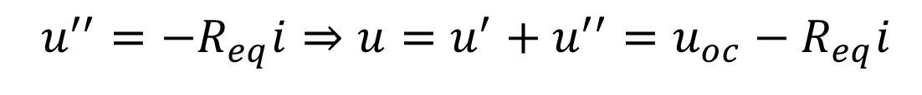
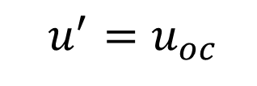
定理的证明
a
i
a
A
N
+
A
替代
+
u
u
–
i
–
b
b
A中独立源置零
a
a
叠加
A
N
+
+
+
u'
u''
R_{eq}
–
–
i
b
b
$$u^{′}=u_{oc}$$
$$u^{′′}=−R_{eq}i⇒u=u^{′}+u^{′′}=u_{oc}−R_{eq}i$$

Slide 65

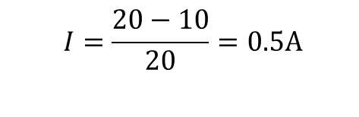

例
I
a
+
应用电戴维宁定理
10Ω
10Ω
+
+
U_{oc}
(1) 求开路电压U_{oc}
20V
10V
–
–
–
$$I=\frac{20−10}{20}=0.5A$$
b
$$U_{\text{oc}}=0.5×10+10=15V$$
a
R_{eq}
(2) 求输入电阻R_{eq}
5Ω
+
$$R_{\text{eq}}=10//10=5Ω$$
U_{oc}
15V
-
b

Slide 66
本讲小结
基本电路元件及其伏安特性
电阻、电容、电感、电压源、电流源、受控源；
交变信号的相量表达，阻抗，频率特性；
KCL,KVL;
基本电路分析方法：回路电流法，节点电压法；
叠加原理和戴维南定理。

